Slide 1
Reporte de semana 2

Slide 2
Reporte de líder y calidad y procesos
Samanta Castro no realizo todas las actividades que se le asignaron durante la semana número 2 pero se aseguro de completar de la semana 1 por lo que redacto ella asegura que se pondrá al corriente con las actividades faltantes .

Slide 3
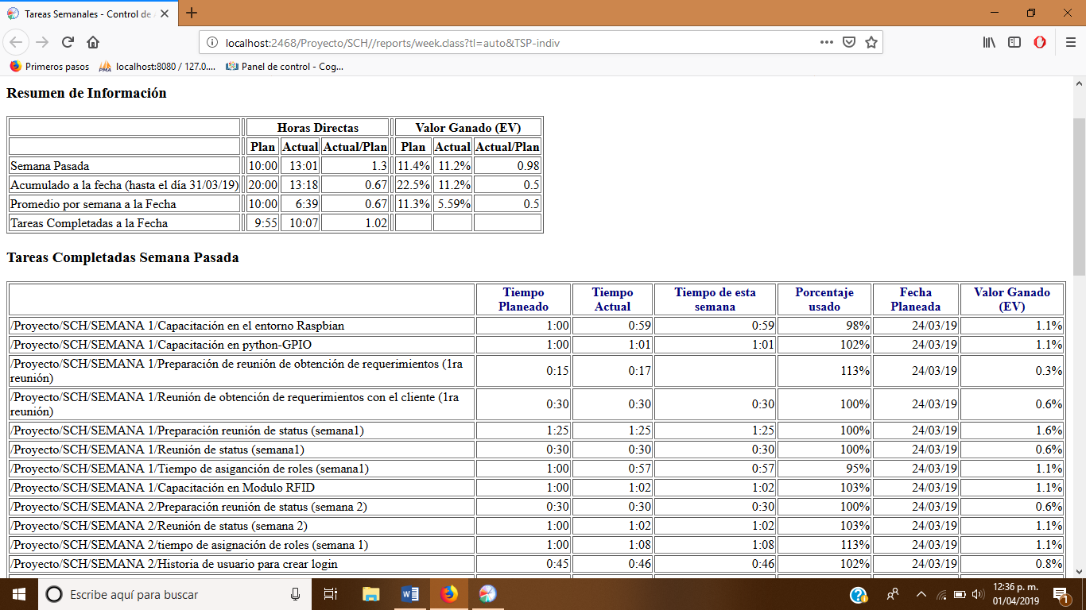

Slide 4
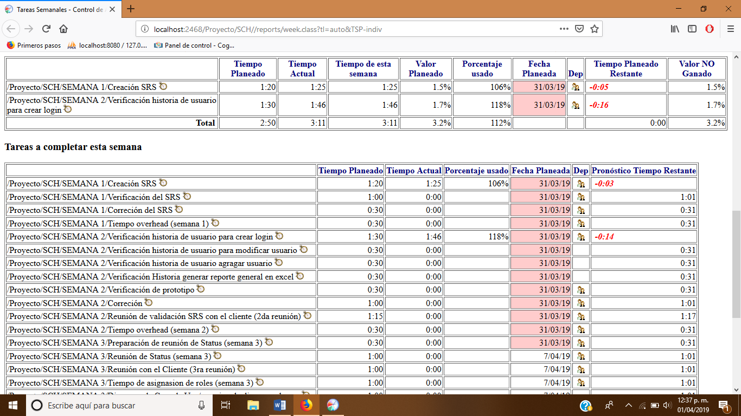

Slide 5
Reporte de Desarrollo
Alan Arturo no realizo todas las actividades que se le asignaron durante la semana número 2 por lo que redacto el asegura que se pondrá al corriente con las actividades correspondiente de la semana 1 y 2.

Slide 6
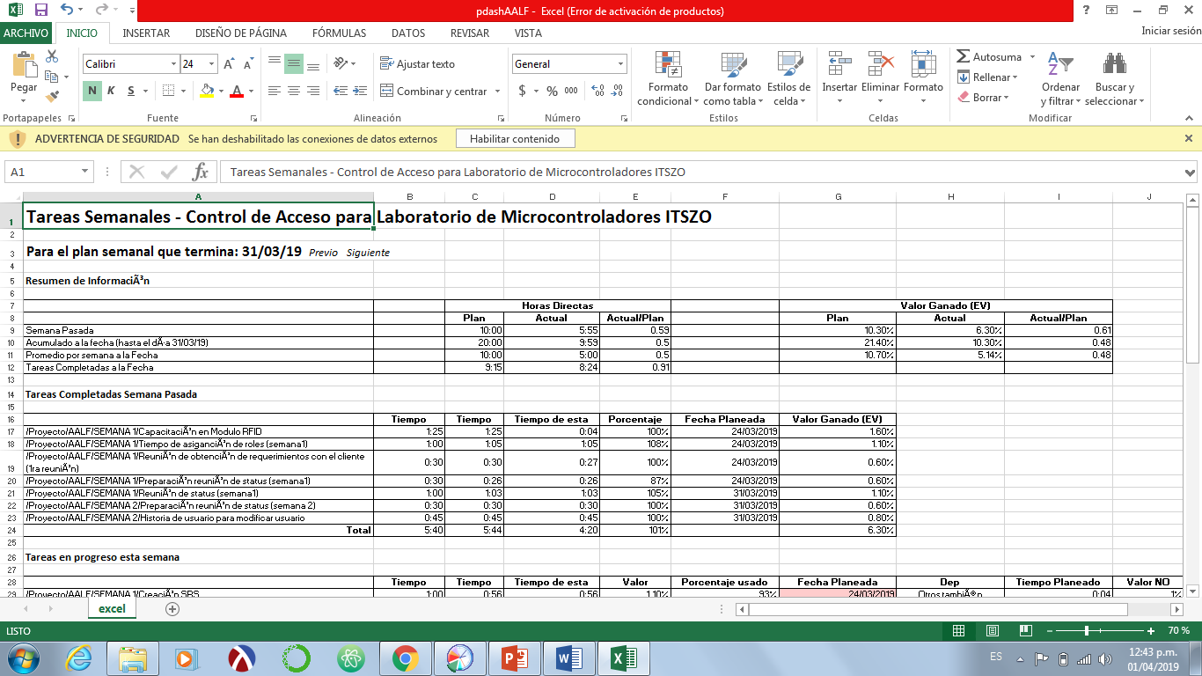

Slide 7
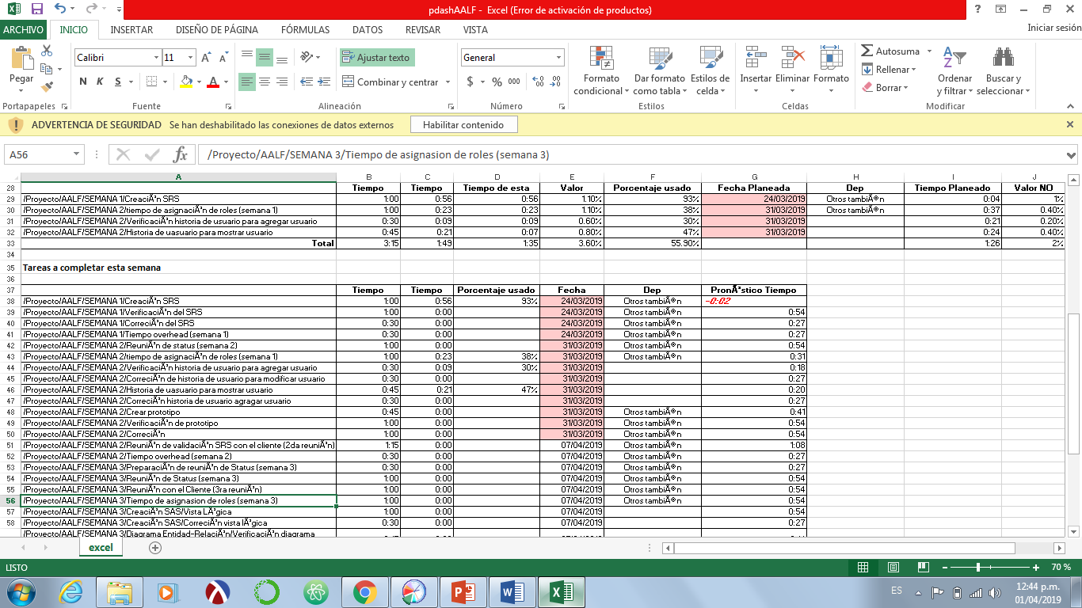

Slide 8
Reporte de planeación
Beatriz Miranda no realizo todas las actividades que se le asignaron durante la semana número 2 pero se aseguro de completar algunas de las actividades de la semana 1 por lo que redacto ella asegura que se pondrá al corriente con las actividades faltantes.

Slide 9
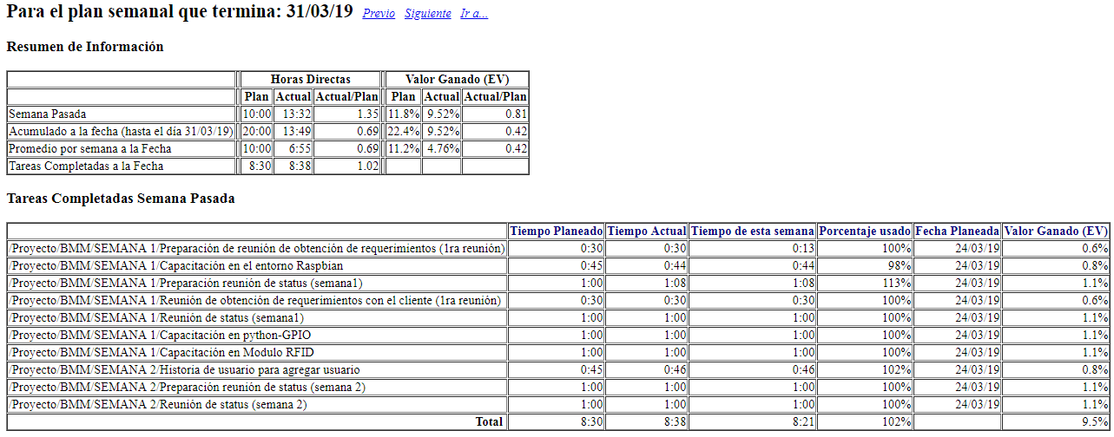

Slide 10
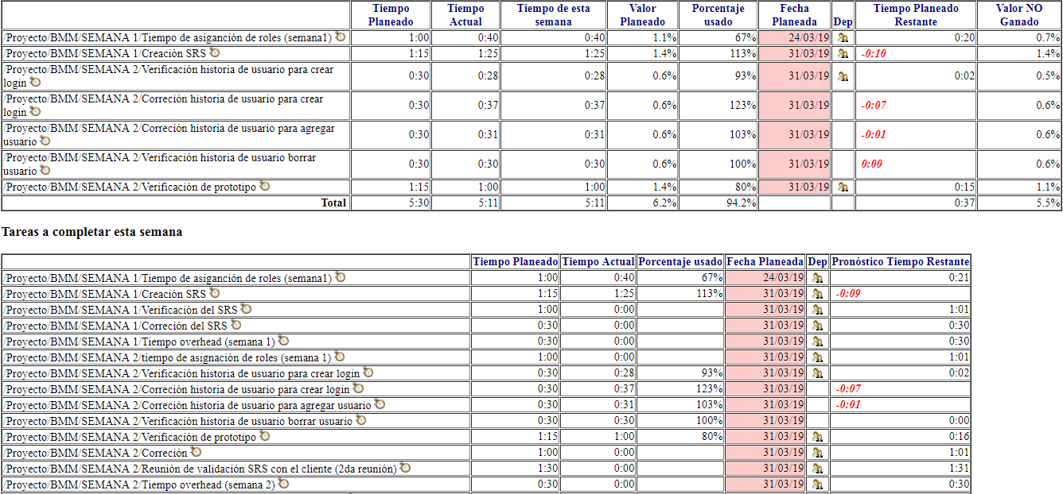

Slide 11
Reporte de Soporte
Jesús Albino no realizo todas las actividades que se le asignaron durante la semana número 2 pero se aseguro de completarlas por lo que redacto el asegura que se pondrá al corriente con las actividades faltantes

Slide 12
